Slide 1
VƯỢT CHƯỚNG NGẠI VẬT
1
2
3
4
LUẬT CHƠI
- “Chướng ngại vật” là tên hình ảnh ẩn sau 4 mảnh ghép được đánh số từ 1 đến 4 tương ứng với 4 câu hỏi.
- Các em dựa vào Tập bản đồ Địa lí 6 và kiến thức đã học để trả lời, mỗi câu hỏi có 1 lượt trả lời.
- Em nào trả lời đúng sẽ nhận được 1 phần quà nhỏ và mảng ghép sẽ biến mất để hiện ra một góc của hình ảnh tương ứng, trả lời sai mảnh ghép sẽ bị khóa lại.
- Trong quá trình trả lời, em nào trả lời đúng “Chướng ngại vật” thì sẽ nhận được phần quà lớn hơn.

Slide 2
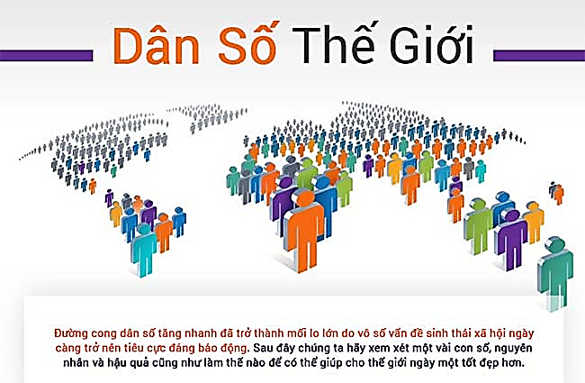
VƯỢT CHƯỚNG NGẠI VẬT
1
2
3
4
Câu 1: Kể tên các thảm thực vật ở đới ôn hòa và đới nóng.
- Các thảm thực vật đới ôn hòa: rừng lá kim, cây bụi lá cứng Địa Trung Hải.
- Các thảm thực vật đới nóng: rừng nhiệt đới, xavan nhiệt đới.
Câu 2: Hãy nêu các biện pháp bảo vệ tài nguyên rừng.
- Ban hành chính sách bảo vệ rừng và đẩy mạnh việc trồng rừng.
- Phòng cháy chữa cháy rừng, kiểm lâm chặt chẽ, giáo dục ý thức người dân.
Câu 3: Kể tên các loài động vật ở đới ôn hòa và đới nóng.
- Các loài động vật đới ôn hòa: chó sói, gấu.
- Các loài động vật đới nóng: hổ châu Á, Hươu cao cổ.
Câu 4: Vì sao động vật ít phụ thuộc vào khí hậu hơn thực vật?
Do động vật có khả năng di chuyển được nên ít phụ thuộc vào khí hậu.

Slide 3
CHƯỚNG NGẠI VẬT
DÂN SỐ THẾ GIỚI

Slide 4


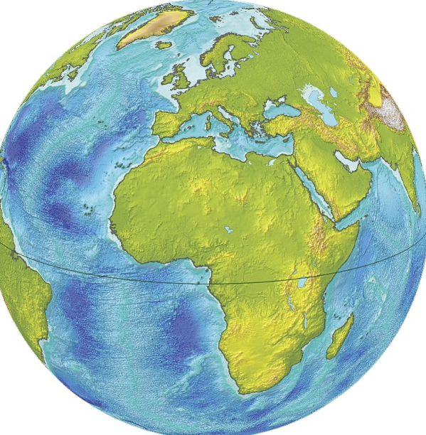
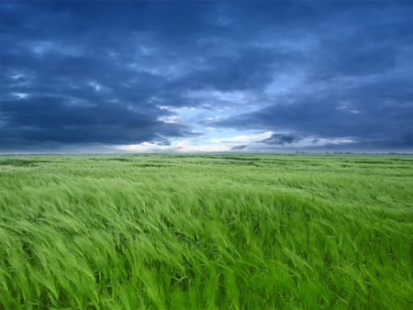

DÂN SỐ VÀ SỰ PHÂN BỐ DÂN CƯ
TRÊN THẾ GIỚI
Bài 27:
ĐỊA LÍ 6

Slide 5

LỚP
6
ĐỊA LÍ
CHƯƠNG 7. CON NGƯỜI VÀ THIÊN NHIÊN
BÀI 27. DÂN SỐ VÀ SỰ PHÂN BỐ DÂN CƯ TRÊN THẾ GIỚI
1
DÂN SỐ TRÊN THẾ GIỚI
2
PHÂN BỐ DÂN CƯ TRÊN THẾ GIỚI
3
MỘT SỐ THÀNH PHỐ ĐÔNG DÂN NHẤT THẾ GIỚI
4
LUYỆN TẬP VÀ VẬN DỤNG

Slide 6



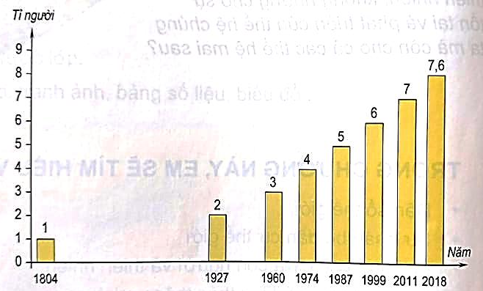
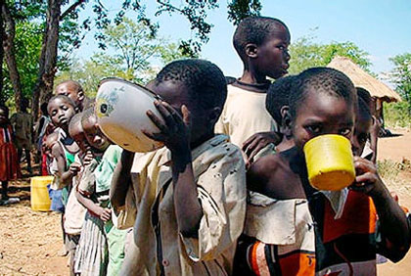
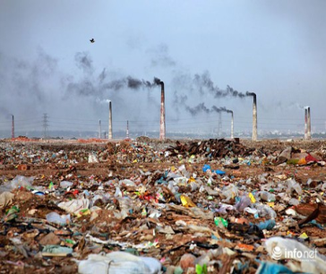
BÀI 27
1
Dân số trên thế giới
THẢO LUẬN NHÓM
Thời gian: 5 phút
* Nhóm 1, 2, 3, 4:
Quan sát hình 1 và thông tin trong bài, hãy:
1. Cho biết quy mô dân số thế giới năm 2018 là bao nhiêu? Nhận xét sự gia tăng dân số thế giới thời kì 1804-2018.
2. Giải thích vì sao dân số thế giới lại tăng nhanh?
* Nhóm 5, 6, 7, 8:
Dựa vào các hình ảnh sau và hiểu biết của bản thân, hãy:
1. Cho biết hậu quả do bùng nổ dân số gây ra cho các nước đang phát triển như thế nào?
2. Nêu giải pháp khắc phục.

Slide 7
BÀI 27
1
Dân số trên thế giới
Nhóm 1, 2, 3, 4
1
Nhận xét: dân số tăng nhanh trong thời kì 1804-2018 tăng 6,6 tỉ người, thời gian dân số tăng thêm 1 tỉ người ngày càng rút ngắn, năm 1804-1927 dân số tăng 1 tỉ người mất 123 năm nhưng từ năm 1987-1999 dân số tăng thêm 1 tỉ người chỉ mất 12 năm.
2
Dân số tăng nhanh nhờ những tiến bộ trong các lĩnh vực kinh tế - xã hội và y tế.
Quy mô dân số thế giới năm 2018 là 7,6 tỉ người.

Slide 8

BÀI 27
1
Dân số trên thế giới
Nhóm 5, 6, 7, 8
1
Đói nghèo, dịch bệnh, ô nhiễm môi trường…
2
Giải pháp: thực hiện chính sách dân số, kế hoạch hóa gia đình, ví dụ: mỗi gia đình có từ 1-2 con.
Nhiều trẻ em ra đời gánh nặng phụ thuộc lớn, thất nghiệp, xảy ra tình trạng thiếu ăn, thiếu chổ ở.

Slide 9


BÀI 27
1
Quy mô dân số thế giới
- Năm 1804, dân số thế giới đạt 1 tỉ người, đến năm 2018 dân số đạt 7,6 tỉ người. Dân số có xu hướng tiếp tục tăng.
- Dân số luôn biến động và tình hình gia tăng dân số có sự khác nhau giữa các quốc gia.

Slide 10

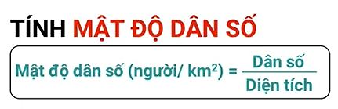

BÀI 27
2
Phân bố dân cư trên thế giới
Dựa vào công thức sau, em hãy tính mật độ dân số thế giới năm 2018 biết rằng dân số là 7,6 tỉ người và diện tích là 149 triệu km².
Mật độ dân số thế giới năm 2018 = 7,6 tỉ người : 149 triệu km² = 51 người/km².

Slide 11
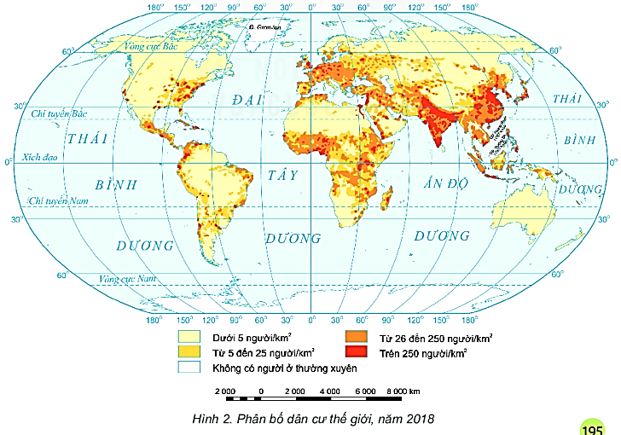
BÀI 27
2
Phân bố dân cư trên thế giới
- Các khu vực có mật độ dân số trên 250 người/km²: Đông Á, Đông Nam Á, Nam Á, Tây Âu, Tây Phi, hạ lưu sông Nin…
- Nguyên nhân: có đất đai màu mỡ, nguồn nước dồi dào, khí hậu và giao thông thuận lợi, kinh tế phát triển.
Dựa vào hình 2 và thông tin trong bài, hãy xác định trên lược đồ các khu vực đông dân có mật độ dân số trên 250 người/km². Vì sao dân cư tập trung đông đúc
ở các khu vực này?

Slide 12
BÀI 27
2
Phân bố dân cư trên thế giới
- Các khu vực có mật độ dân số dưới 5 người/km²: Bắc Phi, Bắc Á, phía bắc của lục địa Bắc Mỹ, phần lớn diện tích lục địa Ô-xtrây-li-a, Trung Á, Tây Nam Á…
- Nguyên nhân: có có khí hậu khô hạn hoặc quanh năm lạnh giá, đi lại khó khăn, kinh tế kém phát triển.
Dựa vào hình 2 và thông tin trong bài, hãy xác định trên lược đồ các khu vực thưa dân có mật độ dân số dưới 5 người/km². Vì sao dân cư tập lại thưa thớt ở các
khu vực này?

Slide 13
BÀI 27
2
Phân bố dân cư trên thế giới
- Để biết tình trạng phân bố dân cư người ta căn cứ vào mật độ dân số.
- Dân cư trên thế giới phân bố không đều:
+ Dân cư tập trung đông đúc ở những nơi có đất đai màu mỡ, nguồn nước dồi dào, khí hậu và giao thông thuận lợi, kinh tế phát triển.
+ Dân cư thưa thớt ở những nơi có khí hậu khô hạn hoặc quanh năm lạnh giá, đi lại khó khăn, kinh tế kém phát triển.

Slide 14
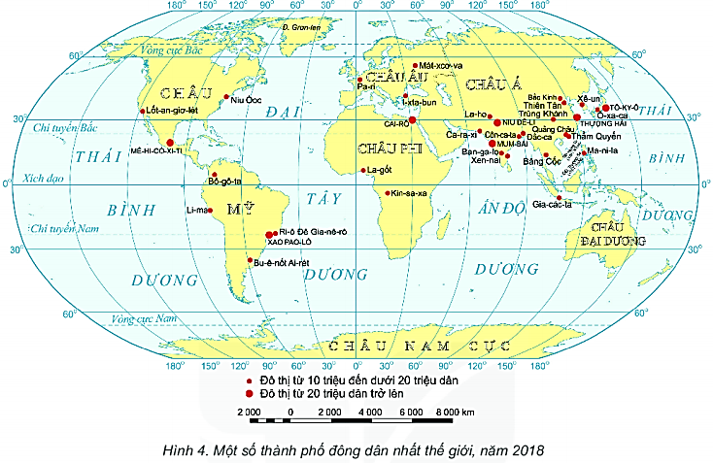
BÀI 27
3
Một số thành phố đông dân nhất thế giới
Quan sát hình 4, hãy xác định trên lược đồ tên 7 thành phố đông dân nhất thế giới (từ 20 triệu dân trở lên) năm 2018.
Tô-ki-ô, Thượng Hải, Cai-rô, Mum-bai, Niu Đê-li, Mê-hi-cô Xi-ti và Xao Pao-lô.

Slide 15
BÀI 27
3
Một số thành phố đông dân nhất thế giới
Quan sát hình 4, hãy cho biết châu lục nào có nhiều thành phố đông dân nhất thế giới 2018.
Giải thích.
- Châu Á có nhiều thành phố đông dân nhất thế giới với 4/7 đô thị từ 20 triệu dân trở lên.
- Nguyên nhân: có nhiều đồng bằng lớn, nguồn nước dồi dào, lịch sử lâu đời, dân cư tập trung đông nhất thế giới.

Slide 16
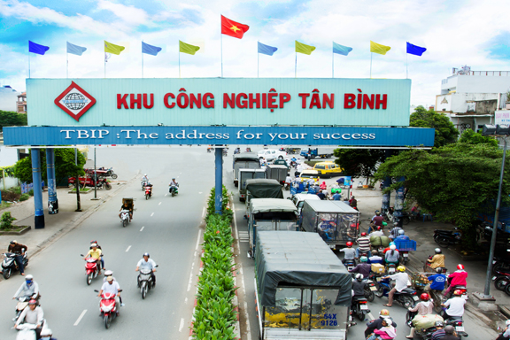
BÀI 27
3
Một số thành phố đông dân nhất thế giới
Quan sát hình ảnh sau và hiểu biết của mình, em hãy giải thích vì sao hiện nay phần lớn con người sống lại ở đô thị?
Hiện nay con người sống ở các đô thị do điều kiện sống và giao thông thuận lợi, kinh tế phát triển, người dân dễ kiếm việc làm…

Slide 17
BÀI 27
3
Một số thành phố đông dân nhất thế giới
- Hiện nay, phần lớn con người sống ở đô thị, số lượng các siêu đô thị trên thế giới đang tăng lên.
- Một số siêu đô thị lớn: Tô-ky-ô, Thượng Hải, Mum-bai...
- Phân bố: không đều, tập trung chủ yếu ở những khu vực đông dân ở châu Á.

Slide 18
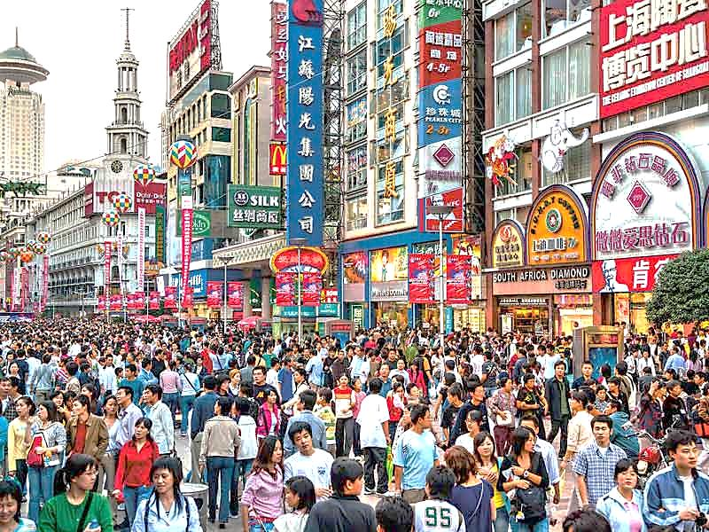
BÀI 27
EM CÓ BIẾT?
Năm 2020 dân số thế giới có hơn 7,8 tỉ người, nước có dân số đông nhất là Trung Quốc với 1,44 tỉ người, tiếp đến là Ấn Độ với 1,39 tỉ người, Việt Nam có dân số đứng thứ 15 trên thế giới với 97,6 triệu người.

Slide 19
BÀI 27
4
Luyện tập và vận dụng
a. Luyện tập
Dựa vào kiến thức đã học, em hãy vẽ sơ đồ thể hiện các nhân tố ảnh hưởng đến sự phân bố dân cư trên thế giới.
Các nhân tố ảnh hưởng đến sự phân bố dân cư
Vị trí địa lí
Địa hình
Nông nghiệp
Trình độ phát triển kinh tế
Khí hậu
Điều kiện
tự nhiên
Công nghiệp
Lịch sử
định cư
Đất đai
Nguồn nước
Dịch vụ

Slide 20
BÀI 27
4
Luyện tập và vận dụng
a. Luyện tập
Từ 1 tỉ lên 2 tỉ mất 123 năm, từ 2 tỉ lên 3 tỉ mất 33 năm, từ 3 tỉ lên 4 tỉ mất 14 năm, từ 4 tỉ lên 5 tỉ mất 13 năm, từ 5 tỉ lên 6 tỉ mất 12 năm, từ 6 tỉ lên 7 tỉ mất 12 năm.
Dựa vào hình 1, em hãy hãy tính thời gian để dân số thế giới tăng thêm
1 tỉ người.

Slide 21
BÀI 27
4
Luyện tập và vận dụng
b. Vận dụng
- Về đời sống và sản xuất: tốc độ tăng trưởng kinh tế thấp, đói nghèo, thất nghiệp, thiếu việc làm, thiếu chổ ở, y tế, giáo dục, văn hóa kém phát triển, nhiều tệ nạn xã hội, ùn tắt giao thông…
- Về môi trường: cạn kiệt tài nguyên, ô nhiễm môi trường đất, nước, không khí…
Dựa vào hình ảnh sau, em hãy cho biết sự gia tăng dân số thế giới quá nhanh sẽ dẫn đến những hậu quả gì về đời sống, sản xuất và môi trường.

Slide 22
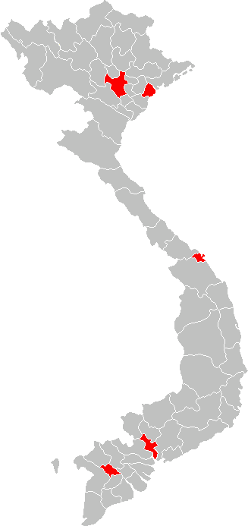
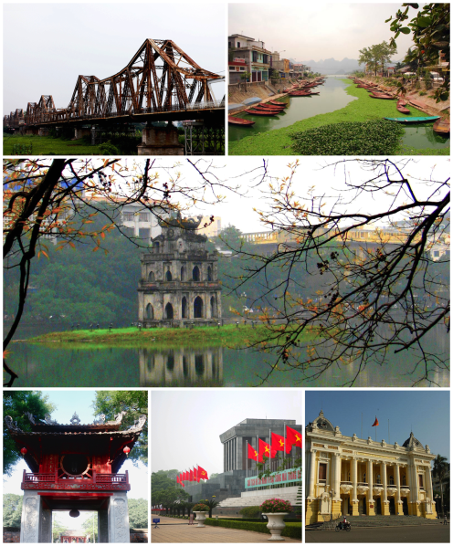
BÀI 27
4
Luyện tập và vận dụng
b. Vận dụng
Dựa vào bản đồ dưới đây và hiểu biết của bản thân, em hãy kể tên các thành phố trực thuộc trung ương ở nước ta.
Các thành phố trực thuộc trung ương ở nước ta: Hà Nội, TPHCM, Đà Nẵng, Hải Phòng và Cần Thơ.

